Slide 1
Holdfogyatkozás:
Készítette: Rajkai Dorottya 8.B

Slide 2
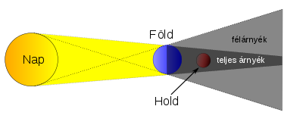
Holdfogyatkozás:
A holdfogyatkozás csillagászati jelenség, amelynek során a Hold részben vagy egészen a Föld árnyékába kerül.
Akkor jön létre, ha a Föld a Nap és a Hold között van, és a Föld árnyéka vagy félárnyéka a Holdra vetődik.

Slide 3
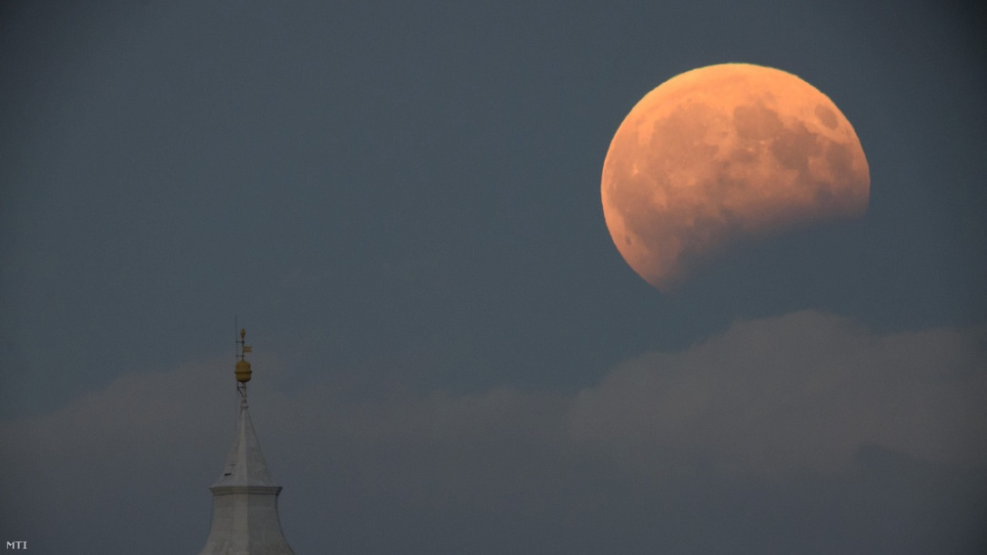
Észrevehető:
A földről is és az űrből is mindenhonnan látható ahonnan a Hold éppen látható.

Slide 4
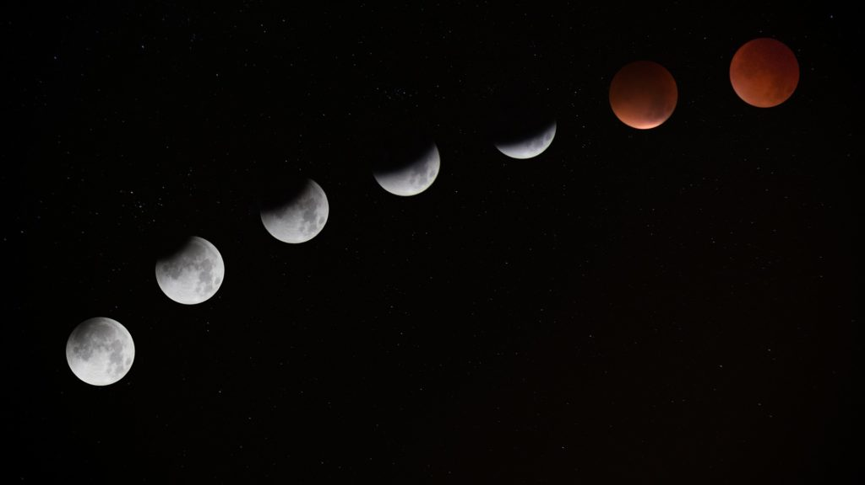
Nagyon ritkán látott égi- jelenség:

Slide 5
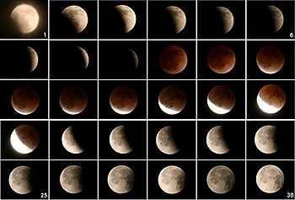
A fogyatkozás típusai:
A teljes holdfogyatkozás során a Hold teljesen a Föld árnyékába kerül.
Részleges holdfogyatkozásról beszélünk, ha a Hold csak részben lép be a Föld árnyékának belső részébe.
A teljes penumbrális fogyatkozás esetén a Hold a penumbrán úgy halad át, hogy a teljes felülete bekerül ebbe a félárnyékos részbe.

Slide 6

A teljes holdfogyatkozás során a Hold teljesen a Föld árnyékába kerül.
Ilyenkor azonban mégsem sötétedik el teljesen a holdkorong, hanem fénye narancsvörösre változik amiatt, hogy a földi légkörön szóródó fény halvány derengést teremt a teljes sötétség helyett.

Slide 7
Kék Hold:
A kék Hold azt jelenti, hogy egy adott hónapban kétszer van telihold.
A Hold színéhez az elnevezésnek nincs köze.

Slide 8
Vérhold:
A vérhold, vörös Hold jelenség holdfogyatkozáskor lép fel, az ilyenkor narancsvörös színben pompázó Holdra utal.

Slide 9
Köszönöm a figyelmet!

